Slide 1

主日信息
7•24•2016
『教會生活』
(希伯來書 10:24-25)
薛忠勇 弟兄

Slide 2
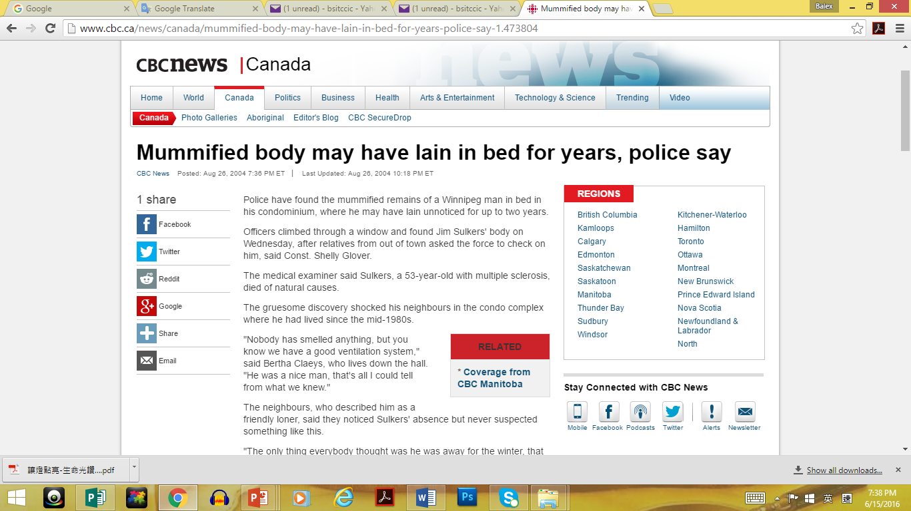
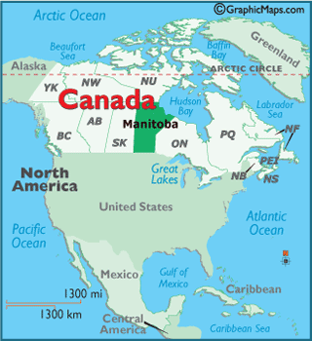

Slide 3

缺乏「群體生活」

Slide 4
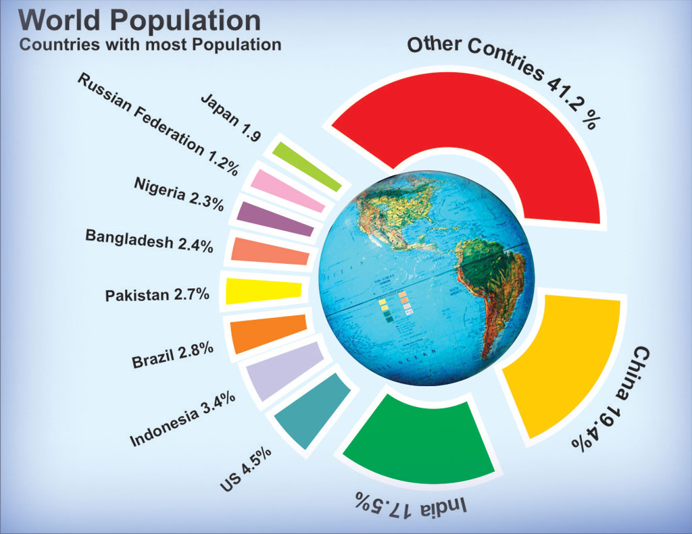
七億萬人口

Slide 5
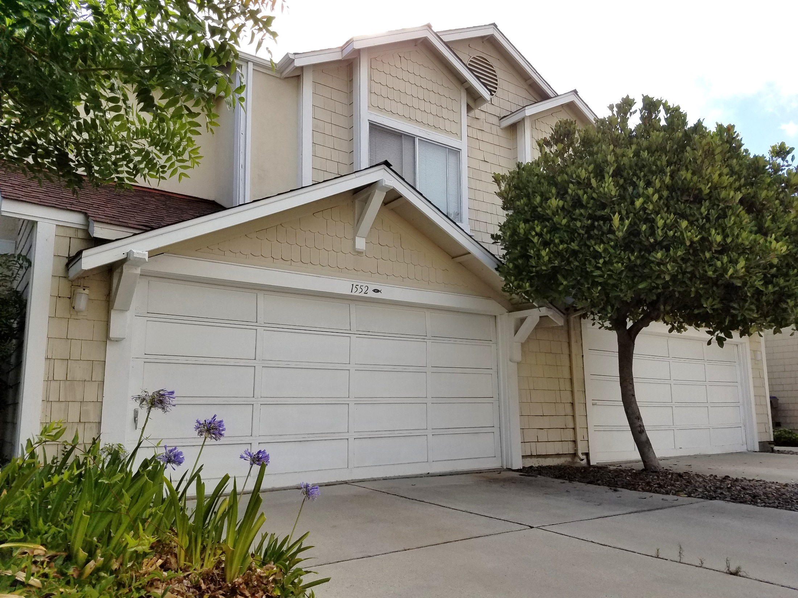

Slide 6


著重個人主義、
個人隱私、
個人自由、
個人權利的社會
沒事不想人管
有事很想人幫

Slide 7


網路知己
網路社群
Virtual but not
personal
虛擬而不個人化

Slide 8



Fellowship = 分享生命

Slide 9


「雙輸局面」
Lose
Lose

Slide 10

一. 恆常地聚會
(教會生活的唯一管道)
「你們不可停止聚會...」(25節)

Slide 11
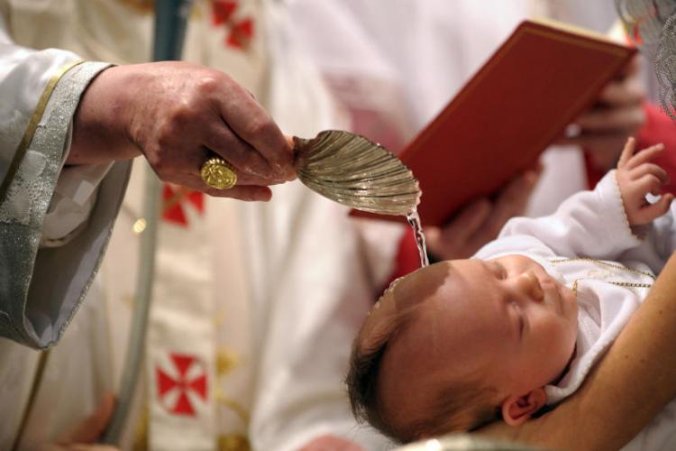
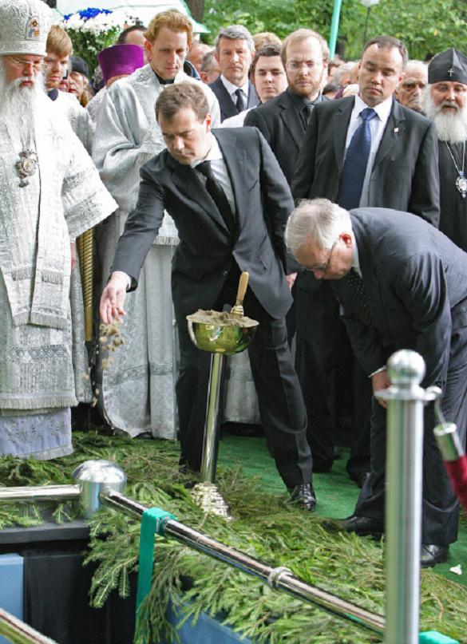

灑水
灑土
灑米

Slide 12

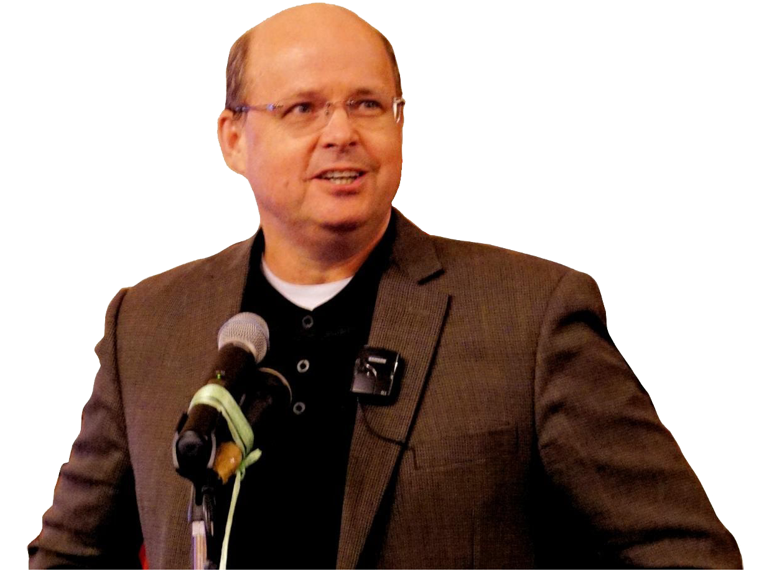
歷來決志歸主者：137 +
不可停止聚會！
？
280
歷屆受浸的成人：54
230
230
目前仍在聚會者：29
三谷主日
總人數
戴繼宗牧師

Slide 13


信仰被邊緣化

Slide 14

教堂

Slide 15
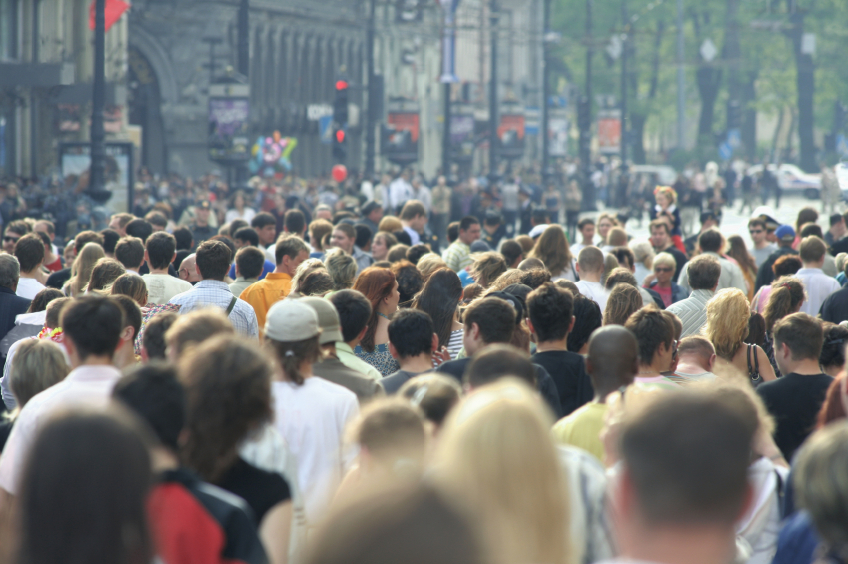
不去教會的七大原因：
1.太忙沒時間
2.沉悶、不相干、聽不懂
3.有別樣的興趣
4.不想有內疚感
5.曾經被傷害過
6.不覺有需要 (不信者)
7.認為沒必要 (基督徒)

Slide 16
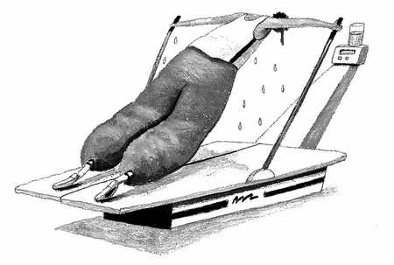

不可停止聚會，
好像那些
停止慣了的人
(來 10:25)

Slide 17


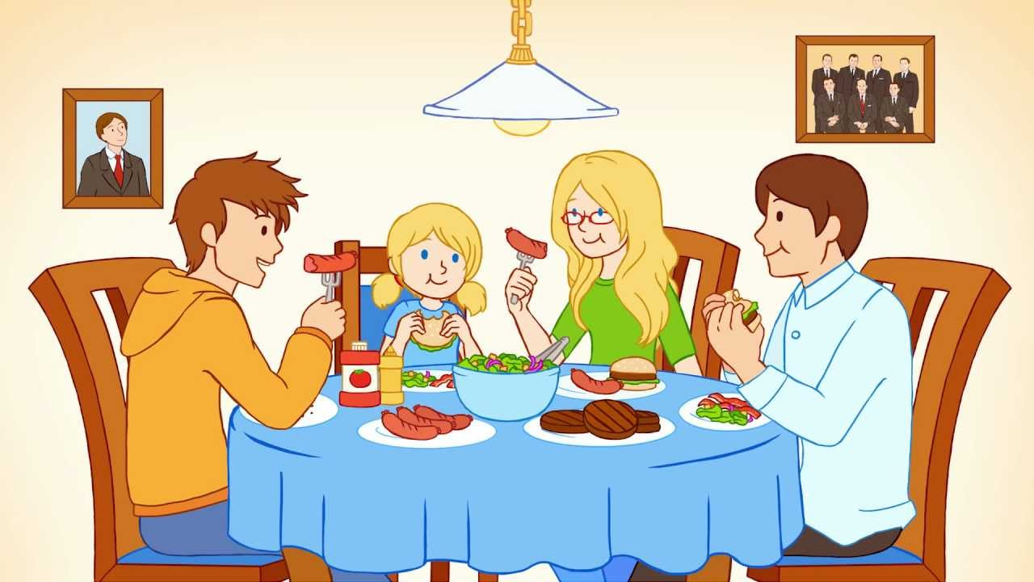
二. 聚會的目的
又要
彼此相顧、
激發愛心、
勉勵行善 (24節)
各人不要單顧自己的事，也要顧別人的事
(腓立比書 2:4)

Slide 18



Slide 19


Slide 20


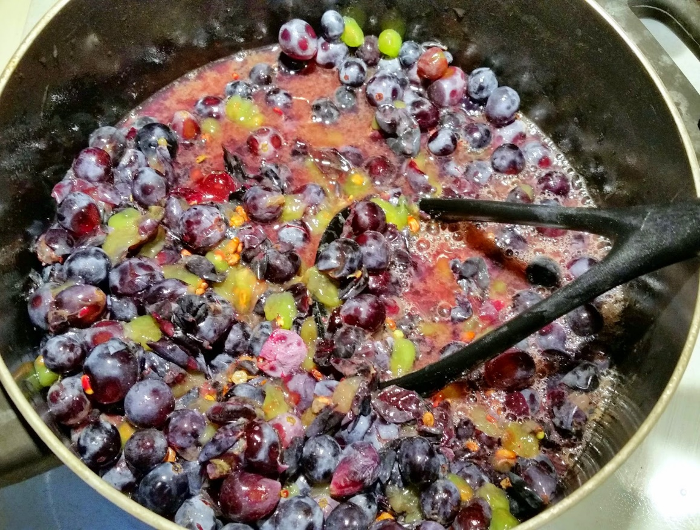
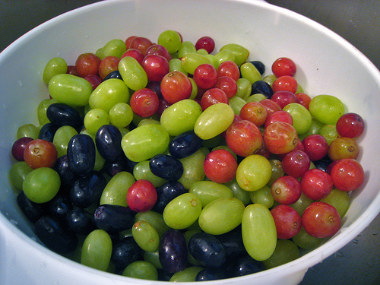

Slide 21
三. 聚會的動力
既知道那日子臨近，就更當如此
(來10:25)
主要再來 – 交賬、問責

Slide 22
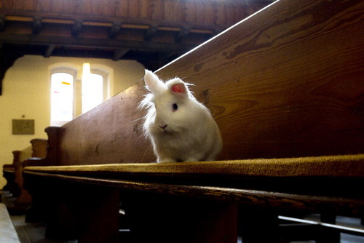
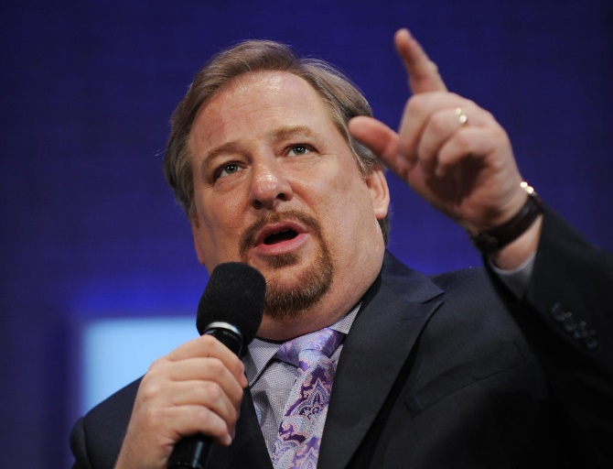



Slide 23
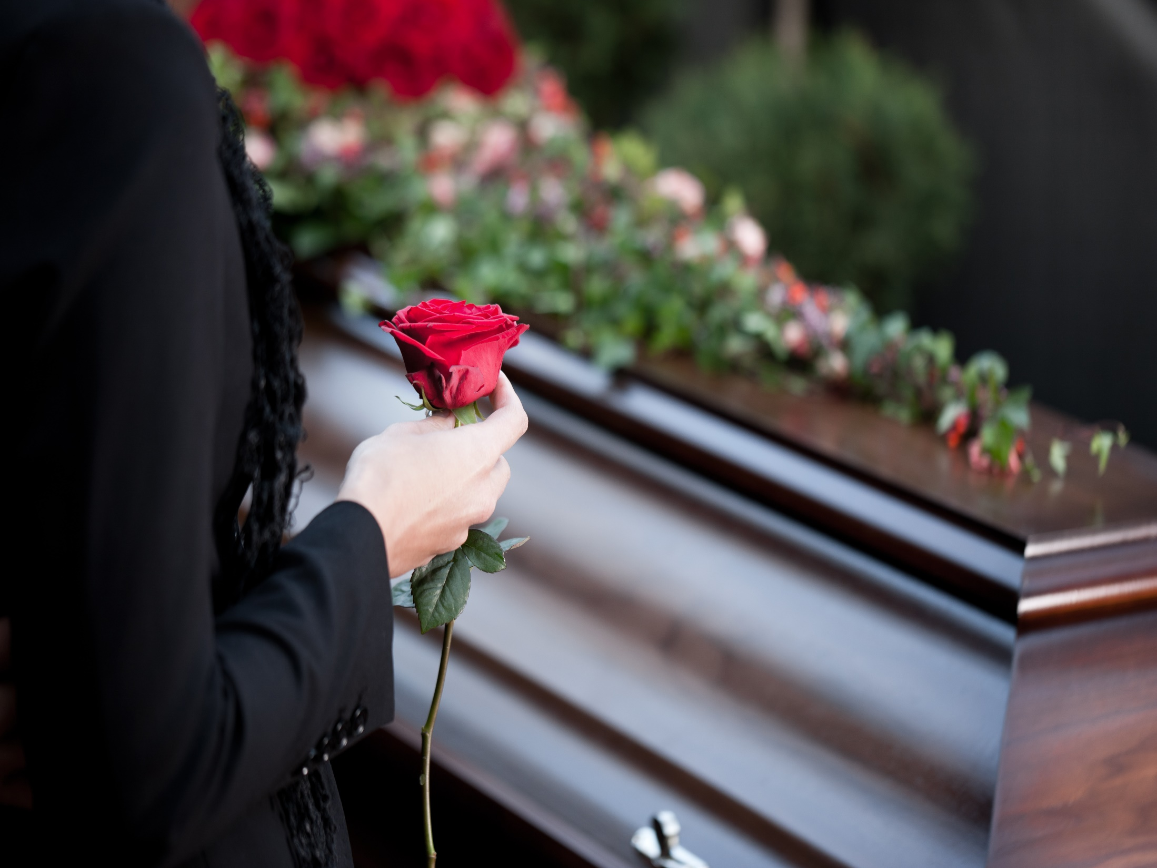

Slide 24
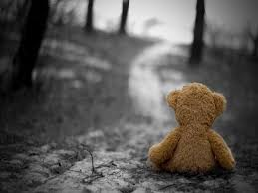

Slide 25
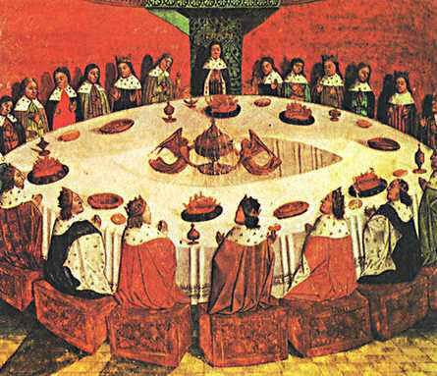
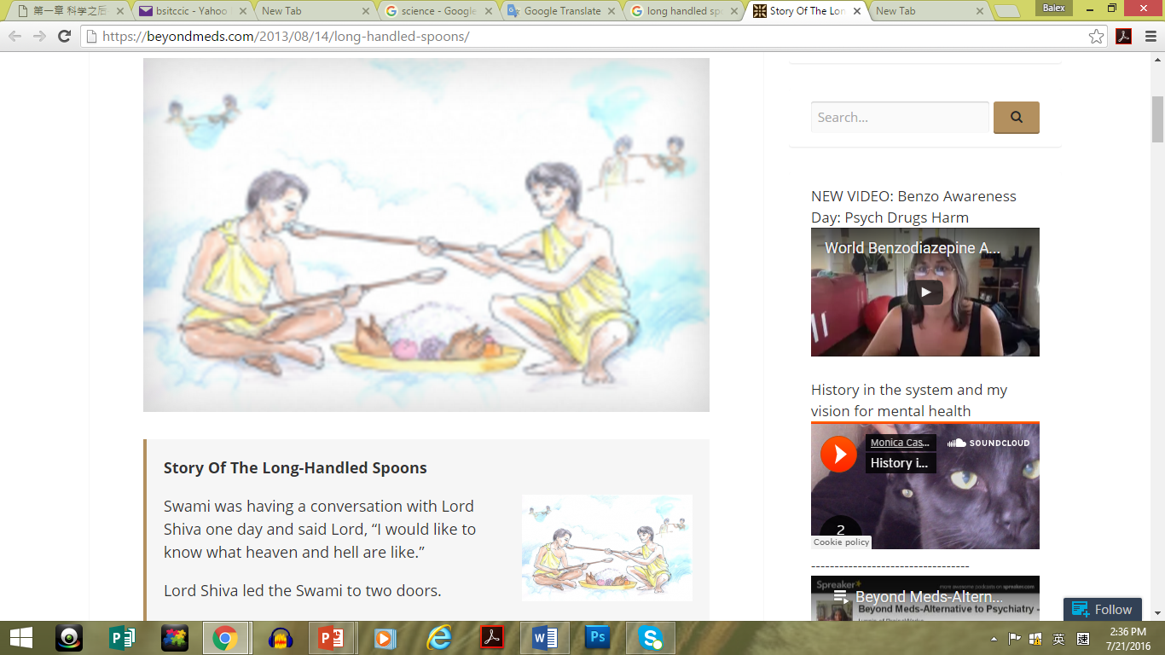
互相餵養 = 教會生活

